Slide 1





Stoplay!
L’app contro la dipendenza dal gioco.
Dirigente Scolastico
Prof.ssa Teresa Turi

Slide 2


Slide 3
VIDEO
IDEA & SCOPO
ISCRIZIONE
FUNZIONAMENTO
FUTURI SVILUPPI
CONCLUSIONE
INDICE

Slide 4





IDEA
L’idea nasce dall’osservazione del numero crescente di videogiocatori inconsapevoli
dei danni provocati
dall’eccesso di gioco.
Stoplay non impedisce il divertimento
Spesso i videogames portano l’utente ad estraniarsi dal mondo circostante dimenticandosi dell’importanza di quest’ultimo.
ma aiuta a gestire i tempi in modo adeguato.
2

Slide 5




SCOPo
L’applicazione si pone un obiettivo: guidare l’utente dipendente dal gioco, in un percorso finalizzato a ridurre questa necessità in una semplice e divertente «sfida» giornaliera.
3

Slide 6

L’APP CHE RENDE
«EFFETTIVI GLI EFFETTI»
Riteniamo che, guardando con più concretezza gli effettivi danni provocati dalla dipendenza dal gioco, Stoplay possa sensibilizzare l’utente convincendolo a terminare le lunghe sessioni di gioco, migliorando se stesso.
L’APP NON VIETA DI GIOCARE MA DI INIBIDIRE L’ESSERE DIPENDENTI DA QUESTO
5

Slide 7
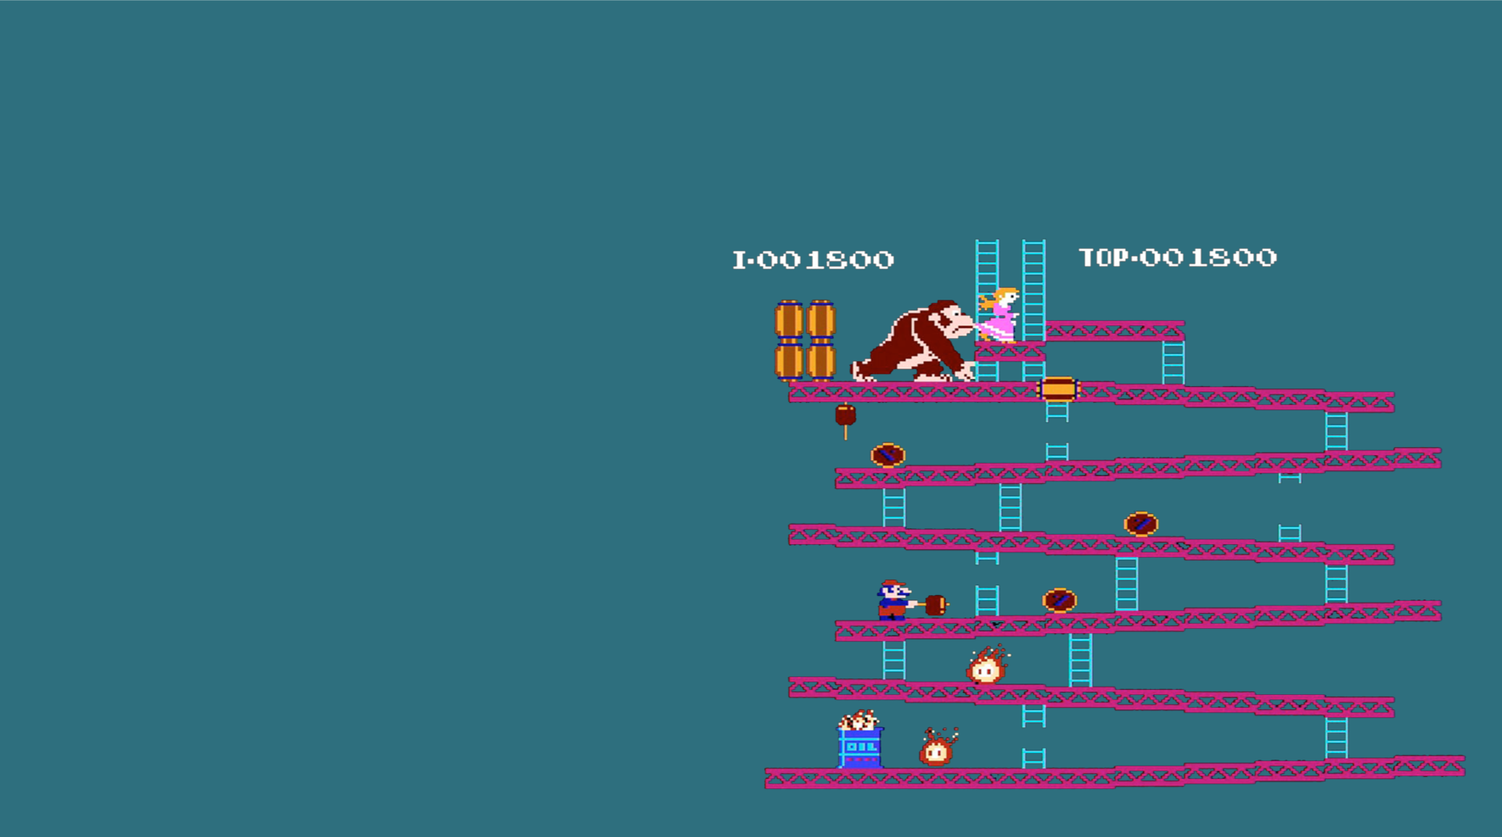
UN ACCORGIMENTO…
QUESTA APP È FINALIZZATA AD AIUTARE UTENTI CHE AUTONOMAMENTE VOGLIANO IMPARARE A DARSI DEI LIMITI
Sappiamo che un dipendente dal gioco, nella sua fase iniziale, non è consapevole di esserlo.
E’ per questo che l’APP si pone solo come un aiuto all’effettivo intervento di un medico esperto in materia.
6

Slide 8

Stoplay!
FUNZIONALITA’

Slide 9
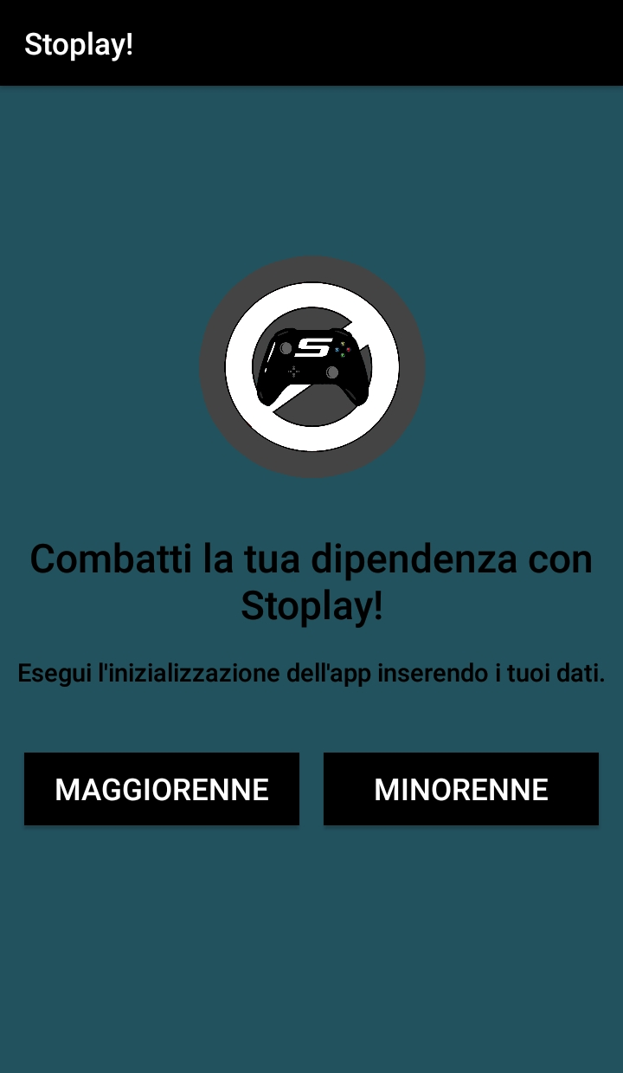
ISCRIZIONE
L’iscrizione avviene in più passaggi :
ETA’ MAGGIORENNE/MINORENNE
E-MAIL TUTOR (facoltativo)
Scelta dello strumento che si utilizza spesso
Tempo/Soldi sprecati
P.S. La funzione di iscrizione è disponibile sull’app!
8

Slide 10

Funzionamento iscrizione
Viene richiesto all’utente la conferma
essere minorenne o maggiorenne.
Se l’utente è minorenne viene richiesta la mail dei genitori al fine di tenerli informati dello svolgimento del percorso prestabilito.
In caso di maggiorenne si oltrepassa questa funzione.
L’utente sceglie tra:
Smartphone
PC / Console
Slot Machine
9

Slide 11
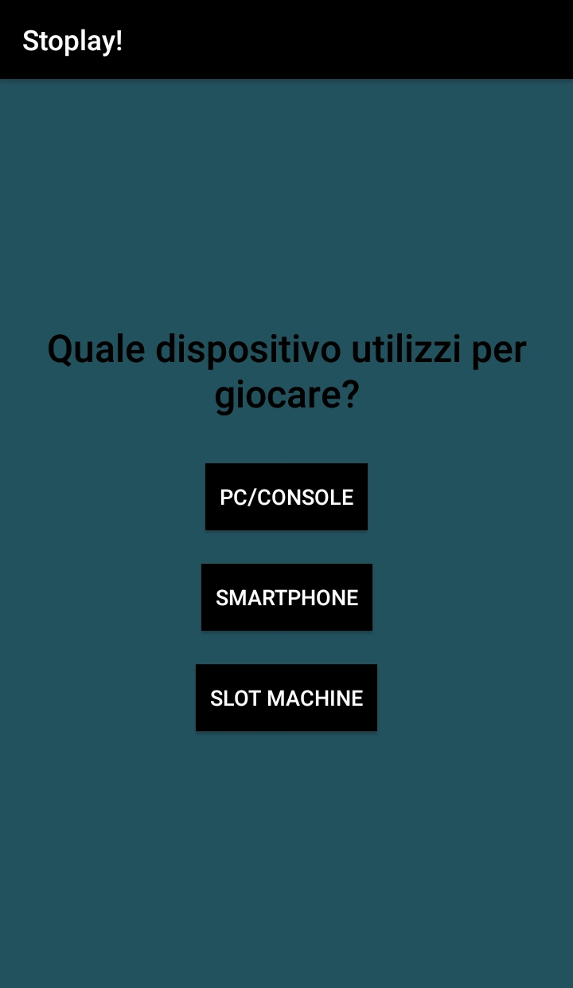
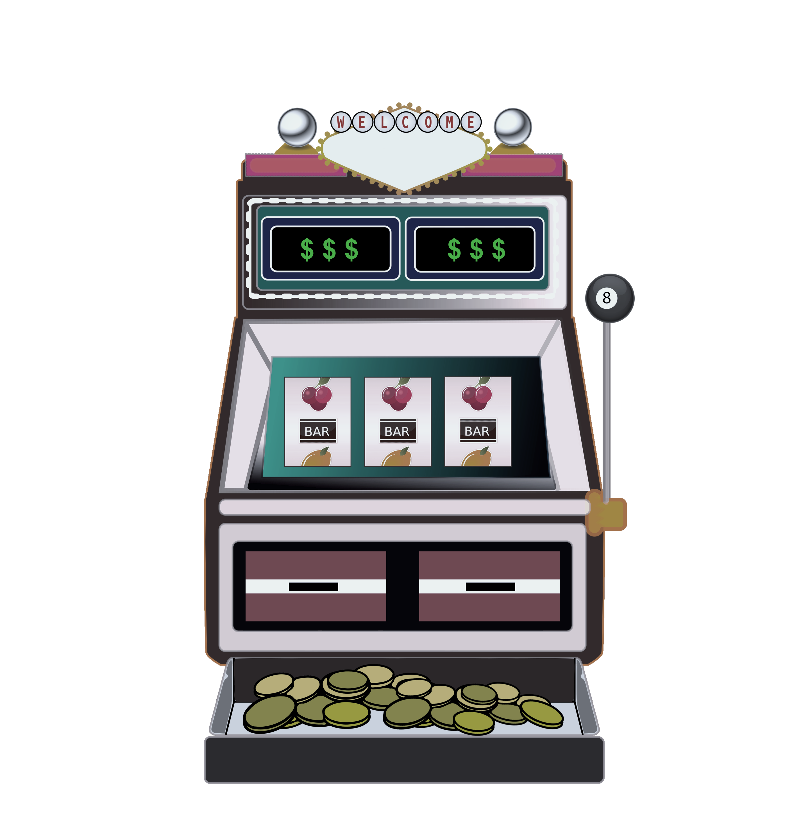
Determinazione del Tempo/Soldi Sprecati
Se l’utente seleziona come dispositivo PC o Smartphone, allora verrà creato un percorso basato sul tempo trascorso giocando.​
Se la scelta e’ la dipendenza da Slot Machine allora verrà creato un percorso basato sulla quantità di denaro speso.
10

Slide 12
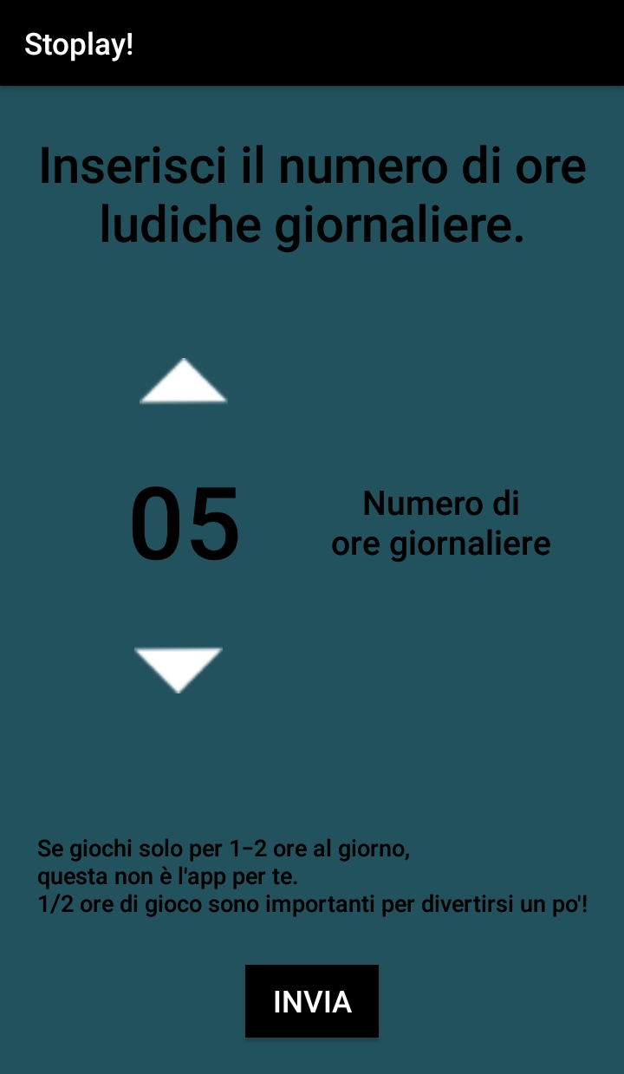
FUNZIONAMENTO
L’obiettivo dell’APP è quello di creare un percorso finalizzato a ridurre giorno per giorno il tempo e/o il denaro che l’utente spende sul gioco.
La versione finale dell’APP, inoltre, fornisce strumenti per aiutare l’utente nel suo percorso.
11

Slide 13

Smartphone
OBIETTIVI GIORNALIERI
Finalizzati alla riduzione delle ore di gioco giornaliere.
HO FALLITO
Funzione necessaria a tenere al corrente l’APP degli obbiettivi
non rispettati.
TIMER LIMITE
Finalizzato a creare un timer che avvisi il dipendente del superamento del tempo richiesto per il superamento dell’obiettivo.
12

Slide 14
Smartphone
SFIDA
Questa opzione crea una sfida per l’utente che deve superare il suo percorso investendo meno tempo del previsto.
BLOCCO
Attiva un timer che blocca le APPs
scelte dall’utente in modo da limitarne l’utilizzo.
AVVISO
Viene comunicato attraverso un messaggio su schermo se il percorso è svolto correttamente, in caso contrario l’utente viene incitato a migliorare.
13

Slide 15


PC / Console – Slot machine
Per le Slot Machine è utilizzata una schermata con stesse funzioni della precedente (con mancanza del timer) finalizzata a combattere la dipendenza da Slot Machine ed aiuta a gestire il denaro speso su di esse.
La schermata per le console ed il PC è la medesima e si differenzia di poco da quella dello smartphone, perdendo alcune funzioni non utili allo svolgimento del percorso.
14

Slide 16

Creare una rete che metta in contatto tutti coloro che soffrono di dipendenza dal gioco che hanno iniziato un percorso di riabilitazione.
Con Stoplay, quando una persona avverte un gran desiderio di giocare, potrà inviare una richiesta d’aiuto e ricevere prontamente incoraggiamenti da altri utenti.
SVILUPPI FUTURI
15

Slide 17




ISTITUTO TECNICO TECNOLOGICO “L. dell’Erba”
Chimica e Materiali - Biotecnologie Ambientali - Biotecnologie Sanitarie
Informatica - Produzioni e Trasformazioni
Castellana Grotte (BA)
Scuola & docente:
Composizione gruppo:
ITT DELL’ERBA & Prof.ssa Iannuzzi Teresa Simona
Domingo Dirutigliano
Paolo Malena
Amadeus Latka
Dirigente Scolastico
Prof.ssa Teresa Turi
16

Slide 18
GRAZIE PER L’ATTENZIONE
LETSAPP 2018

